Slide 1
Hipotesis H2
Diferencias de consumo entre países europeos

Slide 2
Hipótesis 2
Existen diferencias significativas en el consumo de sustancias entre los países europeos.
Objetivo:
Comparar la prevalencia de consumo entre países
Identificar patrones geográficos
Detectar países con consumos más altos o más bajos

Slide 3
Datos y variables
Para contrastar la hipótesis se analizaron:
País
Sustancia
Prevalencia de consumo (%)
Grupo de edad: 15–64 años( población en general)
Periodo: último año disponible
Este escenario permite una comparación homogénea entre países.

Slide 4
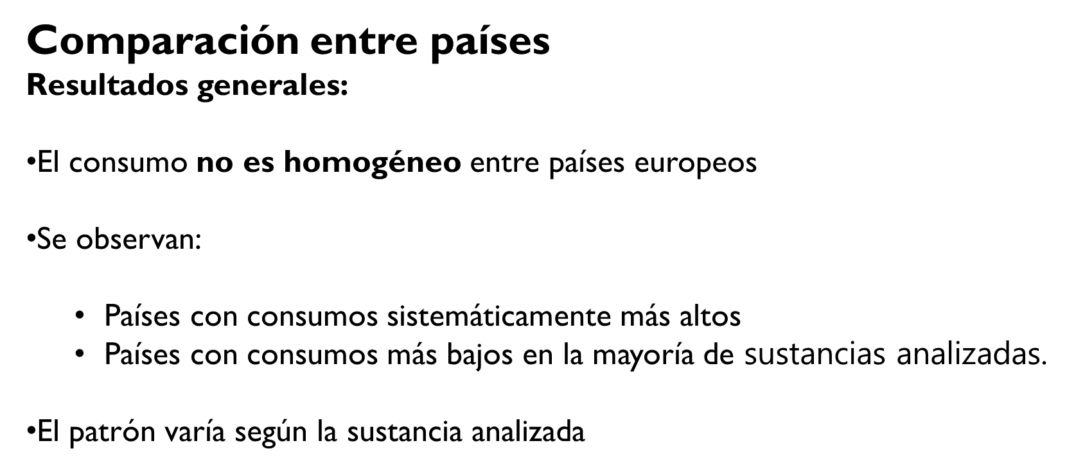

Slide 5
Diferencias según la sustancia
Alcohol y cannabis presentan:
  Mayor variabilidad entre países
Otras sustancias muestran:
  Consumos más bajos
  Menor dispersión entre países
Esto indica que el contexto nacional influye de forma distinta según la sustancia.

Slide 6
Visualización multivariante
Los mapas de calor permiten observar simultáneamente:
País
Sustancia
Nivel de consumo
Hallazgos clave:
Existen países que destacan de forma consistente
No todos los países presentan el mismo patrón para todas las sustancias

Slide 7
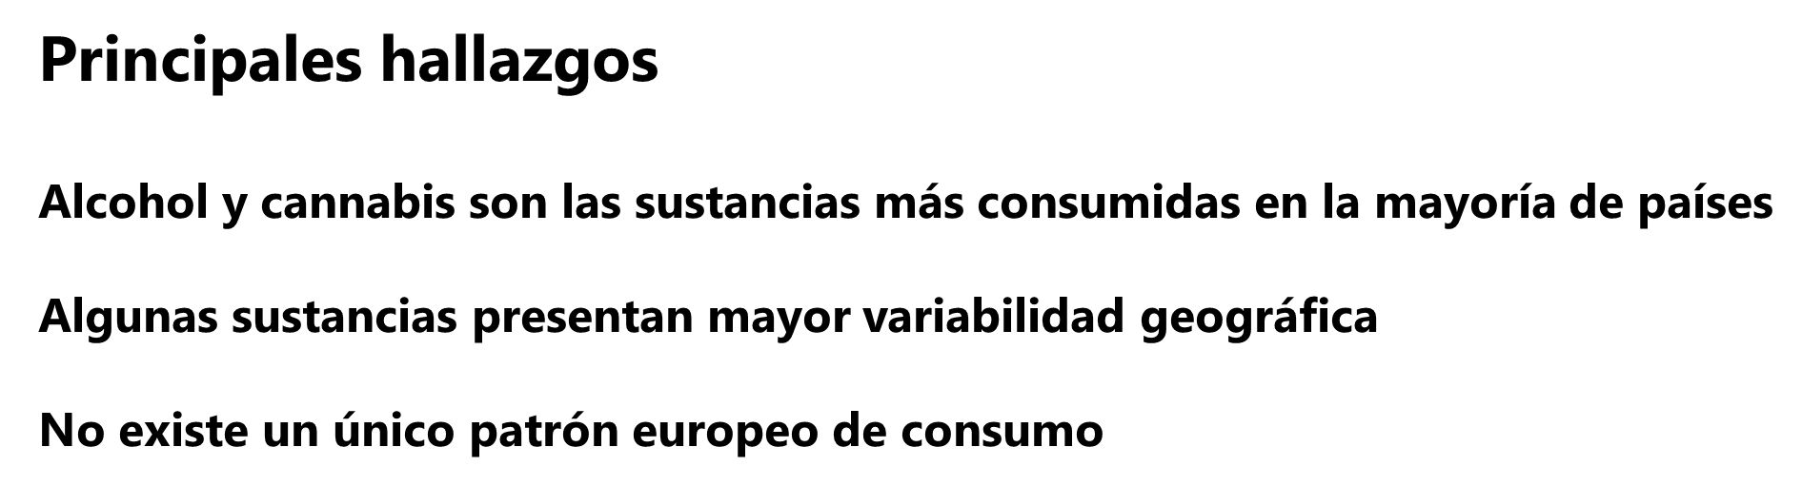

Slide 8
Interpretación
Las diferencias entre países pueden estar relacionadas con:
Factores culturales
Marco legal
Políticas de prevención
Disponibilidad de las sustancias
👉 El consumo depende en gran medida del contexto nacional.

Slide 9
Conclusión Hipótesis 2
La hipótesis 2 se confirma
Existen diferencias claras de consumo entre países europeos
Estas diferencias:
  No son uniformes
  Dependen de la sustancia analizada

Slide 10
Implicaciones
Las políticas de salud pública deben:
  Adaptarse al contexto de cada país
  Tener en cuenta el patrón específico de consumo
No es eficaz aplicar una única estrategia a toda Europa
El análisis exploratorio resulta clave para:
  Comprender el problema
  Apoyar la toma de decisiones basadas en datos

Slide 11
CONCLUSIÓN FINAL DEL PROYECTO
El análisis exploratorio confirma que el consumo de sustancias en Europa no es homogéneo
Existen diferencias claras entre países, tanto en nivel como en patrón de consumo
Estas diferencias dependen:
  Del país
  Del género y la edad
  De la sustancia analizada
  Del contexto social y normativo

Slide 12
Cierre
El EDA ha permitido:
  Identificar patrones
  Detectar diferencias relevantes
  Generar conclusiones fundamentadas en datos reales

